Slide 1
LA FINANCIACION DEL POSCONFLICTO: UN GRAN RETO PARA EL NUEVO GOBIERNO
JUAN CAMILO RESTREPO
Notes:
LA FINANCIACION DEL POSCONFLICTO: UN GRAN RETO PARA EL NUEVO GOBIERNO

Slide 2
ESTE PANEL
ESTE PANEL ANALIZARÁ ALGUNOS DE LOS PRINCIPALES DESAFIOS QUE ENFRENTA EL NUEVO GOBIERNO, TALES COMO: AVANZAR HACIA LA FORMALIZACION, LA REFORMA TRIBUTARIA, LAS REFORMAS AL SISTEMA DE REGALIAS Y AL SISTEMA GENERAL DE PARTICIPACIONES (SGP)

Slide 3
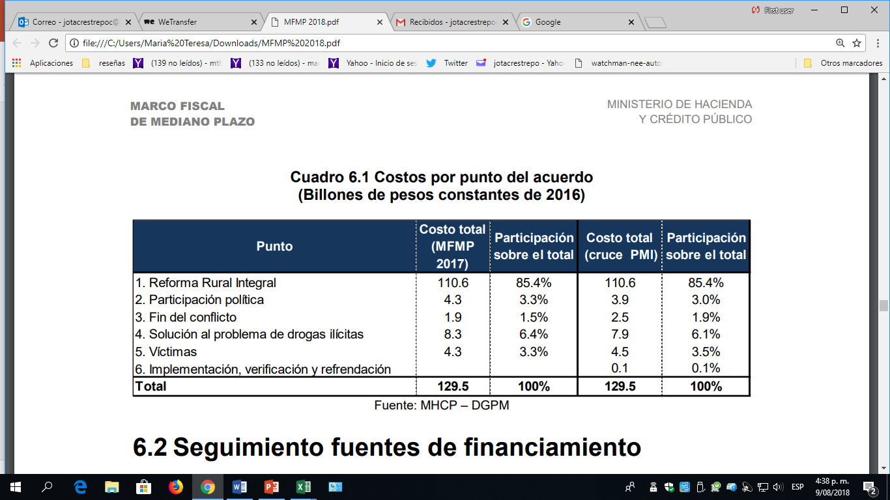
QUIERO DETENERME EN EL SIGUIENTE RETO QUE ENFRENTA EL NUEVO GOBIERNO: ¿COMO SE VA A FINANCIAR EL POSCONFLICTO?

Slide 4
EL COSTO GLOBAL DEL POSCONFLICTO
COMO PUEDE VERSE EN EL CUADRO ANTERIOR, QUE SE HA EXTRACTADO DEL ULTIMO MARCO FISCAL DE MEDIANO PLAZO, EL COSTO GLOBAL DEL POSCONFLICTO PARA LOS PROXIMOS 15 AÑOS ES DE 129.5 BILLONES DE PESOS DE 2016

Slide 5
EL POS CONFLICTO REQUIERE INVERSIONES ADICIONALES
¿DE DONDE VAN A SALIR ESTOS RECURSOS?. POR EL MOMENTO NO EXISTEN.
GRAN PARTE SON INVERSIONES ADICIONALES A LAS QUE YA ESTAN PROGRAMADAS QUE, POR LO DEMAS, ESTAN GRAVEMENTE DESFINANCIADAS EN ESTE MOMENTO.

Slide 6
NO HAY NI CINCO CENTAVOS PARA INVERSION NUEVA, DICE EL MINISTRO DE HACIENDA
EL NUEVO MINISTRO DE HACIENDA, DR ALBERTO CARRASQUILLA, LE DIJO POR EJEMPLO AL PERIODICO EL TIEMPO EL PASADO 9 DE AGOSTO LO SIGUIENTE:“LA VERDAD ES QUE EN EL PROYECTO ACTUAL (SE ESTA REFIRIENDO AL PROYECTO DE PRESUPUESTO PARA EL 2019), EL FLUJO DE INVERSION CAE MUY FUERTEMENTE, VARIOS PROGRAMAS DE INVERSION QUE ESTAN EN CURSO VAN DESFINANCIADOS Y NO HAY NI CINCO CENTAVOS PARA LOS PROGRAMAS PROPUESTOS POR EL PRESIDENTE DUQUE”.

Slide 7
LAS TRES ULTIMAS REFORMAS TRIBUTARIAS
DESPUES DE LAS TRES REFORMAS TRIBUTARIAS QUE SE EJECUTARON DURANTE EL ANTERIOR GOBIERNO, LOS RECAUDOS HAN SIDO INSATISFACTORIOS Y, COMO DE COSTUMBRE EL AJUSTE SE HA HECHO SOBRE LAS PARTIDAS DE INVERSION QUE ESTAN GRAVEMENTE AFECTADAS PARA EL PRESUPUESTO DEL 2019.

Slide 8
LA CUADRATURA DEL CIRCULO
EL NUEVO GOBIERNO VA A TENER QUE INTENTAR ENTONCES LA CUADRATURA DEL CIRCULO. DE UNA PARTE, BAJAR IMPUESTOS COMO LO HA PROMETIDO; PERO DE OTRA TENDRÁ QUE ADICIONAR SENSIBLEMENTE LAS PARTIDAS DE INVERSIÓN DEL AÑO ENTRANTE.

Slide 9
NO PODEMOS QUEDARLE BIEN A LA PAZ Y MAL AL POSCONFLICTO
UNA VEZ REESTABLECIDO EL NIVEL MÍNIMO DE INVERSIÓN HABRÁ QUE ANALIZAR COMO SE VA A FINANCIAR EL POSCONFLICTO; PUES COMO PAÍS LO QUE NO PODEMOS HACER DE NINGUNA MANERA ES HABER REALIZADO TANTOS ESFUERZOS PARA BUSCAR LA PAZ Y AHORA QUEDARLE MAL AL POSCONFLICTO.

Slide 10
LA DINAMICA DEL POSCONFLICTO
LA EXPERIENCIA INTERNACIONAL DEMUESTRA QUE EL DINAMISMO DEL PROCESO DEL POSCONFLICTO DEBE IMPRIMIRSELE EN LOS PRIMEROS DOS O TRES AÑOS. DESPUÉS ES MUY DIFICIL RECUPERAR LO QUE DEJE DE HACERSE EN LOS PRIMEROS TRAMOS.

Slide 11
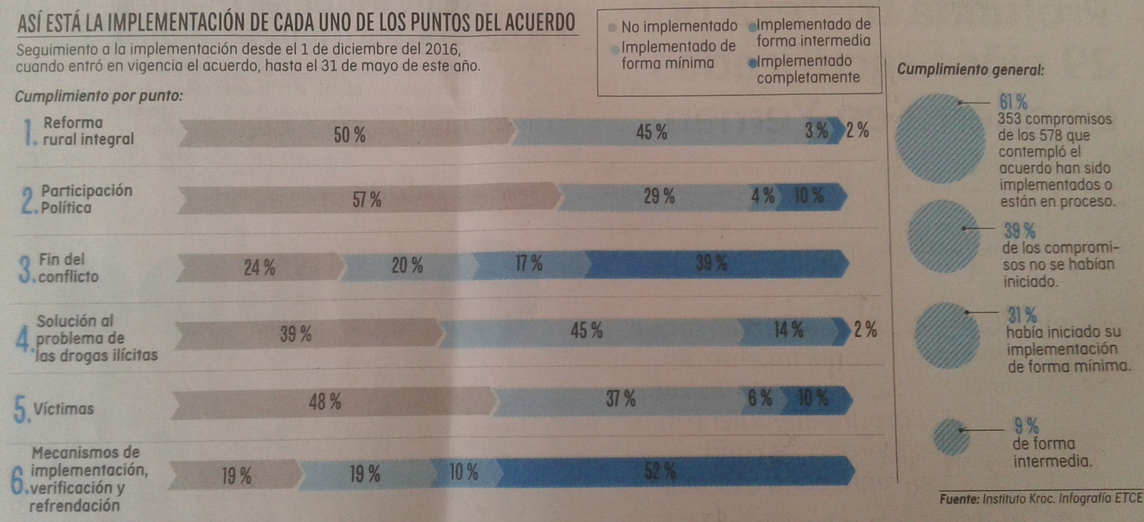
SEGÚN EL INSTITUTO KROC LA REFORMA RURAL INTEGRAL (PUNTO No. 1 ACUERDOS DE LA HABANA) ES LO QUE VA MAS ATRAZADO

Slide 12
CONCLUSIONES
1. DENTRO DE LOS MUCHOS E INMENSOS RETOS QUE ENFRENTA EL NUEVO GOBIERNO HAY QUE DESTACAR EL DE LA ADECUADA FINANCIACION DEL POSCONFLICTO. SOBRE LO CUAL, HASTA EL MOMENTO, PARECE HABER MAS BUENOS PROPÓSITOS QUE REALIDADES FINANCIERAS

Slide 13
CONCLUSIONES
2. LOS PRESUPUESTOS DE INVERSIÓN QUE APARECEN EN EL ANTEPROYECTO DE PRESUPUESTO PARA EL 2019 SON INSUFICIENTES Y HABRÁ NECESARIAMENTE QUE ADICIONARLOS.

Slide 14
CONCLUSIONES
3. EL POSCONFLICTO TAL COMO SE CALCULA EN EL MFMP TENDRÁ UN COSTO DE 129,5 BILLONES. ES UNA SUMA INMENSA PERO ALCANZABLE SIN DESQUICIAR EL BUEN MANEJO FISCAL EL PAÍS.

Slide 15
CONCLUSION FINAL
4. ¡HEMOS HECHO HASTA EL MOMENTO ESFUERZOS GRANDES PARA ALCANZAR LA PAZ, AHORA LO QUE NO PODEMOS HACER ES QUEDARLE MAL AL POSCONFLICTO!

